Slide 1
3.12 栈的存储与处理

Slide 2
3.7 栈的存储与处理
栈的概念
入栈
出栈
设栈s=（a₁，a₂，. . . ,a_{i}，. . . ，a_{n}），
其中a₁是栈底元素， a_{n}是栈顶元素。
栈顶（top)：允许插入和删除的一端；
栈底（bottom):不允许插入和删除的一端。
栈顶
a_{n}
….
a₂
栈底
a₁
栈是操作位置受限：只能在栈顶进行插入和删除。
栈也称为后进先出表

Slide 3
3.7 栈的存储与处理
栈的顺序存储
顺序栈用一组连续的存储单元存放自栈底到栈顶的数据元素。
一般用一维数组表示，设置简单变量top指示栈顶位置，称为栈顶指针，它始终指向待插入元素的位置。即：栈顶元素在top-1处。
3
2
1
0
3
2
1
0
空栈：top==0
top
a₂
top
a₁

Slide 4
3.7 栈的存储与处理
入栈
6
5
4
3
2
1
0
a[top]=m; top=top+1;
10
6
5
4
3
2
1
0
int a[7],top;
top=0;
空栈
10入栈
top=1
top=0

Slide 5
3.8 栈的存储与处理
10,20,34,56,78,9入栈
top=7
top=6
9
78
56
34
20
10
6
5
4
3
2
1
0
26
9
78
56
34
20
10
6
5
4
3
2
1
0
26入栈
满栈top=length
再入栈，则溢出

Slide 6
3.8 栈的存储与处理
出栈
top=7
top=top-1; m=a[top];
26
9
78
56
34
20
10
6
5
4
3
2
1
0
26
9
78
56
34
20
10
6
5
4
3
2
1
0
top=5
26、9出栈

Slide 7
3.8 栈的存储与处理
若有A,B,C三个元素进栈的顺序是A,B,C，则可能的出栈序列有：
ABC
BAC
ACB
BCA
CBA
CAB
入栈、出栈可能交叉进行
出栈序列中的每一个元素，在它后面的（相对于出栈）、比其早入栈的元素，一定是按入栈逆序顺序排列的。

Slide 8
3.8 栈的存储与处理
若有A,B,C三个元素进栈的顺序是C，B，A，则可能的出栈序列有：
CBA
ABC
CAB
BCA
BAC
ACB
入栈、出栈可能交叉进行
出栈序列中的每一个元素，在它后面的（相对于出栈）、比其早入栈的元素，一定是按入栈逆序顺序排列的。

Slide 9
3.8 栈的存储与处理
栈的应用
栈结构具有的后进先出的固有特性，致使栈成为程序设计中常用的工具。
内容逆置
D
C
B
ABCD-----DCBA
A

Slide 10
3.8 栈的存储与处理
数制转换
N N div 2 N mod 2
11 5 1
5 2 1
2 1 0
1 0 1
原理：N=(N div d)*d+ N mod d
算法分析：
  当N≠0，将N%r压入栈中；
  用N/r代替N；
  若N>0，则重复以上步骤，若N==0，则依次输出栈的内容。
1
0
1
1
(11)₁₀=(1011)₂

Slide 11
3.8 栈的存储与处理
递归调用
栈的另一个重要应用是在程序设计语言中实现递归调用。
递归调用：一个函数(或过程)直接或间接地调用自己本身。
函数A
函数B
函数B
函数B
调 用
调 用
调 用
......
返 回
返 回
返 回

Slide 12
3.13 队列的存储与处理

Slide 13
3.9 队列的存储与处理
队的概念
队列是操作位置受限的线性表
只能在表的一端插入，另一端进行删除的线性表。
此种结构称为先进先出表。
a₁ , a₂ , a₃ , a₄ , ………… a_{n-1} , a_{n}
队首
队尾
队列的入队顺序和出队顺序相同。一个队列的入列序列是ABC，则队列的输出序列是ABC。

Slide 14
3.9 队列的存储与处理
队的基本操作
（1）设置一个空队列；
（2）插入一个新的元素（队尾），称为入队；
（3）删除一个元素（队首），称为出队；
（4）读取队首元素；

Slide 15
3.9 队列的存储与处理
队的顺序存储
用一组地址连续的存储单元依次存放从队列头到队列尾的元素，如一维数组a[QSize]，指针front和rear分别指示队头元素和队尾元素的位置。
0 | 1 | 2 | 3 | 4 | 5 | 6 | 7 | 8 | 9
a[10]
12 | 42 | 58 | 26 | 74 | 63
front
rear

Slide 16
3.9 队列的存储与处理
队空：令rear=front=0；
元素入队：a[rear]=m; rear=rear+1;
元素出队：m=a[front]; front=front+1;
故在非空队列中，头指针始终指向队头元素位置（待出队元素位置），而尾指针始终指向队尾元素的后一个位置，即待入队元素的位置
0 | 1 | 2 | 3 | 4 | 5 | 6 | 7 | 8 | 9
12 | 42 | 58 | 26 | 74 | 63 | 90
12出队
90入队
front
rear

Slide 17
3.9 队列的存储与处理
一定会出现假溢出现象
0 | 1 | 2 | 3 | 4 | 5 | 6 | 7 | 8 | 9
12 | 42 | 58 | 26 | 74 | 63 | 90 | 62 | 58 | 71
front
rear
队中只有一个元素71，此时front=9，rear=10=QSize（认为队满，但并非真的队满），若有元素入队则溢出。
a[0]--------------------------a[8]空闲

Slide 18
3.9 队列的存储与处理
解决方法：存入a[0]
0 | 1 | 2 | 3 | 4 | 5 | 6 | 7 | 8 | 9
86 | 42 | 58 | 26 | 74 | 63 | 90 | 62 | 58 | 71
86入队
rear
front
可以将为队列分配空间看成为一个首尾相接的圆环，并称这种队列为循环队列。
本质：rear和front在结尾处完成向开始的跳转。9 0

Slide 19
3.9 队列的存储与处理
0 | 1 | 2 | 3 | 4 | 5 | 6 | 7 | 8 | 9
86 | 42 | 58 | 26 | 74 | 63 | 90 | 62 | 58 | 71
86入队
rear
front
入队：a[rear]=m; rear=（rear+1）mod QSize;
出队：m=a[front];front=（front+1）mod QSize;

Slide 20
3.9 队列的存储与处理
0 | 1 | 2 | 3 | 4 | 5 | 6 | 7 | 8 | 9
86 | 42 | 58 | 26 | 74 | 63 | 90 | 62 | 58 | 71
front
rear
队空：rear==front;
出队时头指针向前追赶尾指针，故队空时头尾指针相等。

Slide 21
3.9 队列的存储与处理
0 | 1 | 2 | 3 | 4 | 5 | 6 | 7 | 8 | 9
86 | 65 | 67 | 89 | 70 | 60 | 87 | 90 | 96 | 83
front
rear
入队时尾指针向前追赶尾指针，此时不能再入队，否则rear==front,满队、空队无法区分。
（1）少用一个数据元素空间
队满：（rear+1）mod QSize==front;
队空：front==rear
（2）增设标志量len，表示当前队列中元素个数

Slide 22
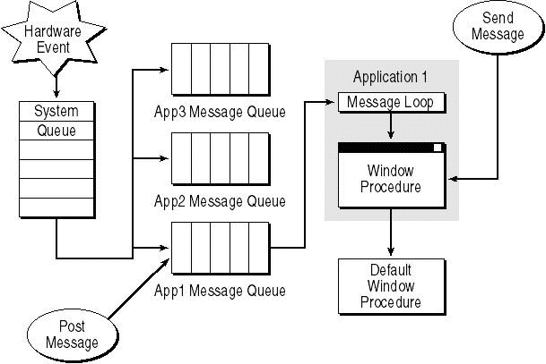
3.9 队列的存储与处理
队列的应用
队列具有的先进先出的固有特性，使得队列成为程序设计中常用的工具。
任务调度
事件被触发，产生消息，存入系统的消息队列。
先来先服务
对短作业不利
改进……
OS从系统消息队列中取出一个消息，送往处理该消息的线程消息队列。
线程从队列中取出消息，通过操作系统发送到对应的窗口过程去处理。
本章作业：见学习通

Slide 23
第4章 规模数据的有效管理

Slide 24
4.1数据管理基本概念

Slide 25
4.1数据管理基本概念
数据管理的发展过程
人工管理阶段（20世纪50年代中之前）
背景：科学计算、无直接存储设备、无操作系统；
数据管理者：用户（程序员）；
数据面向对象：某一应用程序；
数据无共享，冗余度极大，数据不独立，完全依赖于程序，由应用程序控制数据。
应用程序1
数据集1
应用程序2
数据集2
…
…
应用程序n
数据集n
人工管理阶段应用程序与数据之间的对应关系

Slide 26
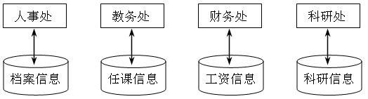
4.1数据管理基本概念
数据管理的发展过程
文件系统（20世纪50年代后期~20世纪60年代中期）
  有操作系统，有磁盘等硬件设备；
  数据独立存储，产生冗余和修改不一致；
  文件结构的修改导致应用程序的修改，数据依赖于应用程序，独立性差；
  文件间的联系由应用程序处理。
人事处、教务处、财务处和科研处都分别存储了教师的职称信息，某位教师由副教授评为教授，如何更改？
应用程序1
数据集1
存取方法
应用程序2
数据集2
…
…
应用程序n
数据集n
文件系统阶段应用程序与数据之间的对应关系

Slide 27
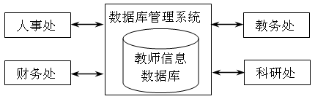
4.1数据管理基本概念
数据管理的发展过程
数据库系统（20世纪60年代后期以来）
  解决多用户、多应用共享数据的需求，使数据为尽可能多的应用服务，数据库技术应运而生；
  同时出现了统一管理数据的专门软件—数据库管理系统；
应用程序1
数据库管理系统
操作系统
数据库
应用程序2
…
应用程序n
数据库系统阶段应用程序与数据之间的对应关系
可以将教师的数据信息组织到一起并存储到数据库中，利用计算机进行快速的存储、检索、统计与管理
数据库并不能比文件系统存储更多的数据！
Notes:
如何存储
如何检索

Slide 28
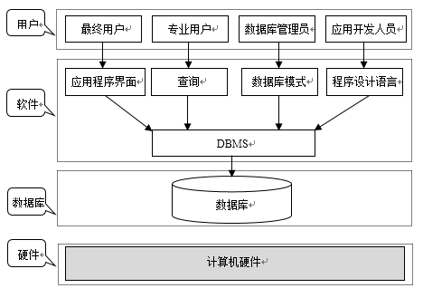
4.1数据管理基本概念
数据库（Data Base，DB）是能够被统一管理的有特定联系的数据的集合，这些数据具有一定的结构，能够长期存储，具有较小的冗余度、较高的数据独立性和易扩展性，并可为多个用户共享。
数据库系统是由数据库、软件、硬件、用户构成，有时数据库系统也简称为数据库。
数据库系统的结构
Notes:
硬件
数据库是长期存储在计算机内的、有组织的、可共享的大量数据集合。
软件：
数据库管理系统是管理数据库的软件，实现数据库系统的各项功能。
应用程序是指以数据库为基础的各种应用程序，应用程序必须通过DBMS访问数据库。
用户：
数据库管理员是负责对数据库进行规划、设计、协调、维护和管理等工作的人员。
应用程序员、用户等。

Slide 29
4.1数据管理基本概念
如何建立和使用数据库？
数据库管理系统（Data Base Management System，DBMS）是为数据库的建立、使用和维护而配置的系统软件，是用户和数据库之间的一个接口，用户通过数据库管理系统定义和操纵数据库中的数据，并保证数据的安全性、完整性、并发操作以及故障发生后的系统恢复。
目前，流行的数据库管理系统有MySQL、Oracle、SQL Server、Sybase和DB2和Access等。
Notes:
对数据进行科学的组织和存储数据，并且进行高效的获取和维护数据。

Slide 30
4.1数据管理基本概念
DBMS的基本功能
（1）数据定义。提供数据定义语言DDL对数据库的数据模型进行定义，能够对数据库的完整性、安全性和保密性进行定义。
（2）数据操纵。通过数据操纵语言DML提供操作接口，通过使得用户能够方便地对数据进行增加、删除、修改、查询、统计和打印等各种操作。
（3）数据库控制。通过数据控制语言DCL实现数据库的统一管理、统一控制，保证数据库的安全性、完整性、多用户对数据的并发使用及故障恢复。
（4）数据组织、存储和管理。分类组织、存储、管理各类数据，确定数据在存储级别上的结构和存取方式，实现数据之间的联系。
（5）其他功能。为了扩大数据库的应用，数据库管理系统还应提供与其他类型数据库之间的格式转换以及网络通信等功能。

Slide 31
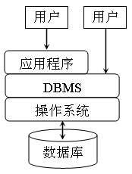

4.1数据管理基本概念
用户对数据库的操作过程是：
（1）用户（通过应用程序）向DBMS提出操作请求并提交必要的参数，控制转入DBMS;
（2）DBMS分析用户提交的命令和参数向操作系统发出相应的执行命令，控制转移到操作系统；
（3）操作系统分析命令参数，在数据库上实现具体的操作，将操作结果送入系统缓冲区，控制返回给DBMS；
（4）DBMS将系统缓冲区中的数据取出呈现给用户。
从student数据表中查找080401班级的所有学生

Slide 32
4.1数据管理基本概念
结构化查询语言SQL，是一种通用的国际标准数据库语言，用户可以使用SQL语言对来自各种不同厂商的数据库进行操作。
SQL语言包括四种主要程序设计语言类别的语句：数据定义语言(DDL)，数据操作语言(DML)，数据控制语言(DCL)和事务控制语言（TCL）。
应用程序使用SQL语言向DBMS提出操作请求
用户使用SQL语言向DBMS提出操作请求
可以在DBMS中直接键入SQL命令，还可以嵌入到程序语言中

Slide 33
4.1数据管理基本概念
数据库系统的基本特征：
整体数据结构化，数据库中的数据不再仅仅针对某个应用，而是面向整个企业或组织，数据库系统与文件系统的本质区别；
数据共享性高、冗余度低，当应用需求发生改变和增加应用时，只要重新选取不同的子集或加上一部分数据便可以满足要求，所以数据库系统的弹性大，易于扩充。
数据独立性高
  物理独立性：数据的物理存储结构改变时，应用程序不用变化。
  逻辑独立性：数据库的逻辑结构改变时，应用程序不用变化。
Notes:
数据库系统实现整体数据的结构化，这是数据库的主要特征之一，也是数据库系统与文件系统的本质区别。
所谓“整体”结构化是指数据库中的数据不再仅仅针对某个应用，而是面向整个企业或组织；不仅数据内部是结构化的，而且整体是结构化的，数据之间是具有联系的。
2）数据库系统从整体角度看待数据和描述数据，因而数据可以被多个用户、多个应用共享使用。数据共享可以大大减少数据冗余，节约存储空间。数据共享还能够避免数据之间的不相容性和不一致性。
同时由于数据是面向整体的，当应用需求发生改变和增加应用时，只要重新选取不同的子集或加上一部分数据便可以满足要求，所以数据库系统的弹性大，易于扩充。
3）数据独立性高包括数据的物理独立性和逻辑独立性。
物理独立性：用户的应用程序与数据库中数据的物理存储是相互独立的。数据在数据库中怎样存储是由数据库管理系统管理的，用户程序不需要了解，这样当数据的物理存储结构改变时，应用程序不用变化。
逻辑独立性：用户的应用程序与数据库的逻辑结构是相互独立的。

Slide 34
4.1数据管理基本概念
从数据库应用开发人员角度看，数据库中的数据是按三级模式、二级映射组织的，这种组织形式是不同层次的用户对数据的需求和抽象。但物理上，仍以文件的形式存在。
应用程序A
应用程序B
应用程序C
应用程序D
用户的数据视图
外模式1
外模式2
外模式3
三级模式：
外模式
模式
内模式
两级映射：
外模式/模式映射
模式/内模式映射
外模式/模式映射（逻辑数据独立性）
公共数据视图
模式
模式/内模式映射（物理数据独立性）
存储模式
内模式
数据库

Slide 35
4.２ 数据表示

Slide 36
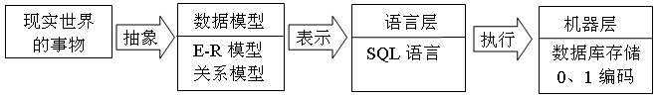
４.2 数据表示
数据库系统的设计
现实世界
需求分析
调查各部门工作流程，确定用户的需求。
独立于任何DBMS
概念设计
概念数据模型，如E-R图模型，数据字典…。
逻辑设计
转化为DBMS支持的某类逻辑数据模型，如层次模型、网状模型、关系模型（二维表）…
与DBMS相关
物理设计
选取合适的物理模式，即文件结构、存储空间分配、记录的存储格式…
Notes:
数据模型是对现实世界数据特征的抽象，现有的数据库系统都是基于某种数据模型的。
如同在建筑设计和施工的不同阶段需要不同的图纸一样，在开发实施数据库应用系统中也需要使用不同的数据模型。
根据模型应用的不同目的，数据模型可以分为两大类：
概念模型：按用户的观点来对数据和信息建模；
逻辑模型：按计算机系统的观点对数据建模，主要用于数据库管理系统的实现。

Slide 37
４.2 数据表示
概念数据模型——Entity-Relationship数据模型
实体：客观存在并可以区分的事物。可以是具体的人、事、物或者抽象的概念或联系。例如，一个学生、一门课、学生选课等。
联系：实体与实体间的关系。可以是一对一、一对多、多对多联系。
属性：实体或联系所具有的特征。如学生具有学号、姓名等属性，学生和课程建立选课联系后具有成绩属性。
Notes:
计算机科学用实体这个概念来表示客观存在的事物。一般说来，一种事物都会有各种各样的特征，表示了事物不同方面的性质，我们从业务处理的需要出发，从事物的特征中选取出有限个特征作为属性来刻画这个实体。

Slide 38
４.2 数据表示
实体间的联系可以分为三种：
一对一联系（1:1）
  如果对于实体集A中的每一个实体，实体集B中至多有一个（或者没有）实体与之联系，反之亦然。
一对多联系（1:n）
  如果对于实体集A中的每一个实体，实体集B中有n个实体与之联系;
  对于实体集B中的每一个实体，实体A中至多只有一个实体与之联系;
  则称A与B有一对多联系，即为1:n。
多对多联系（m:n）
  如果实体集A中的每一个实体，实体集B中也有n个实体与之联系;
  对于实体集B中的每一个实体，实体A中也有m个实体与之联系;
  则称A与B有多对多联系，即为m:n。
班级和班长
班级和学生
课程和学生

Slide 39
４.2 数据表示
通常用实体-联系图（E-R图）来描述现实世界的概念模型，即实体以及实体之间的联系。
  矩形框代表实体；
  椭圆形框代表属性；
  菱形框代表联系；
  实体和联系相连的弧线上注明联系的类型（1:1，1:n或m:n）
实体
属性
属性
联系
1
联系
n
班级
学生

Slide 40
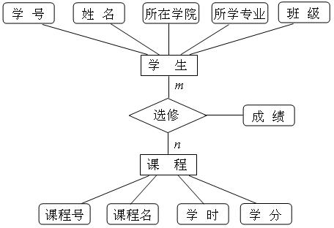
４.2 数据表示
例:为学生选课系统建立实体-联系图。
学生选课系统包含学生和课程两个实体，学生用学号、姓名、所在学院、所学专业、班级这几个属性描述，课程包含属性：课程号、课程名、学时、学分。
学生实体和课程实体间的联系为：一名学生可以选修若干门课程，一门课程可以有多名学生选修，学生选修了某门课程就应该有成绩。

Slide 41
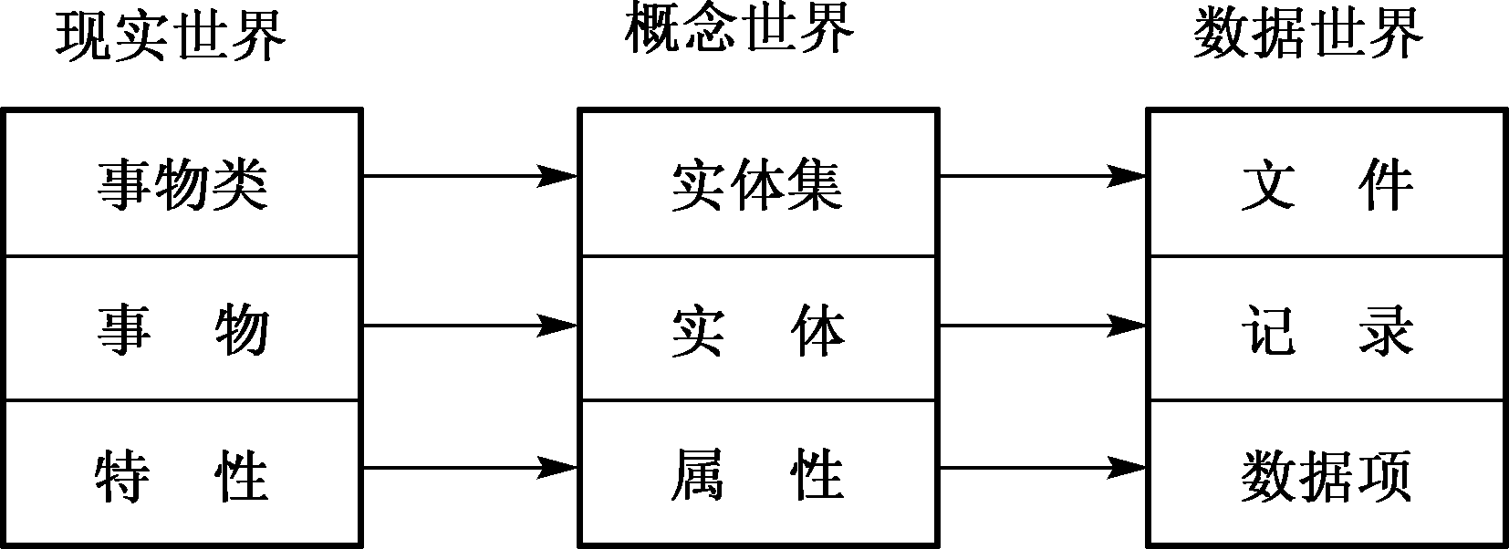
４.3 关系数据库
概念模型
逻辑数据模型
数据模型从抽象层次上描述了系统的静态特征、动态行为和约束条件，为数据库系统的信息表示与操作提供了一个形式框架。
Notes:
关系模型的数据结构非常简单，只包含单一的数据结构——关系。
在用户看来，关系模型中数据的逻辑结构是一张扁平的二维表。

Slide 42
４.3 关系数据库
数据模型的组成要素
数据结构：主要描述数据的类型、内容、性质以及数据间的联系等。数据结构用来描述系统的静态特性。
三个要素
数据操作：相应数据结构上的操作类型和操作方式。它是操作算符的集合，包括若干操作和推理规则，用以对数据库进行操作，是系统动态特性的描述。
数据完整性约束：描述数据结构内数据间的语法、词义联系、他们之间的制约和依存关系，以及数据动态变化的规则，保证数据的正确性、有效性和相容性。

Slide 43
４.3 关系数据库
主要的数据模型
数据管理发展过程中产生过三种数据模型
层次模型
网状模型
关系模型
三种模型是按其数据结构而命名。
Notes:
关系模型的数据结构非常简单，只包含单一的数据结构——关系。
在用户看来，关系模型中数据的逻辑结构是一张扁平的二维表。

Slide 44
４.3 关系数据库
关系模型是目前最重要的一类数据模型。
关系模型是把实体以及实体之间的联系都看成是关系，逻辑结构简单，以二维表的形式描述关系，称为数据表。
  每个实体对应表中的行，称为记录；
  列对应实体的属性，称为数据项，每一列的数据总是取自同一个集合，这个集合称为域；
  可以唯一标识一个记录的属性/属性集称为主键。
主键
字符串
字符串
整数
实数
域
课程号 | 课程名 | 学时 | 学分
40413001 | 计算机科学概述 | 30 | 2
40413002 | 程序设计基础 | 50 | 3.5
40413003 | 数据结构 | 60 | 4
… | … | … | …
属性名
课程信息表
记录(元组、行)
表/关系
数据项（属性、字段、列）
关系模式：课程信息表（课程号，课程名，学时，学分）
带下划线者为主键\主码。
Notes:
关系模型的数据结构非常简单，只包含单一的数据结构——关系。
在用户看来，关系模型中数据的逻辑结构是一张扁平的二维表。

Slide 45
４.3 关系数据库
例2 将例１抽象出的E-R模型映射为关系模型。
学生关系—学生信息表（学号，姓名，所在学院，所学专业，班级）
课程关系—课程信息表（课程号，课程名，学时，学分）
选课关系—学生成绩表（学号，课程号，成绩）

Slide 46
４.3 关系数据库
E-R图转换为关系模型的规则
每个实体转换为一个关系数据表，实体的属性为表的列。
实体型间的联系分为以下几种情况：
  1:1
  可以与任意一端对应的关系表合并：在一端属性集中加入另一端的主码和联系本身的属性。
职工号
职工姓名
开始时间
项目号
1
1
职工
负责
项目
职工表（职工号，职工姓名 ）
项目表（项目号）
，项目号，开始时间

Slide 47
４.3 关系数据库
  1:n
  在n端实体对应的表中，新增1端实体所对应表的主键属性和联系本身的属性。
仓库号
面积
库存量
零件号
1
n
零件名
仓库
库存
零件
仓库表（仓库号，面积）
零件表（零件号，零件名，仓库号，库存量）

Slide 48
４.3 关系数据库
  m:n
  引入一个新表，两端实体表的主键和联系本身的属性组成新表的属性。新表的主键由联系两端实体表的主键组成。
学生信息表（学号，姓名，所在学院，所学专业，班级）
课程信息表（课程号，课程名，学时，学分）
学生成绩表（学号，课程号，成绩）

Slide 49
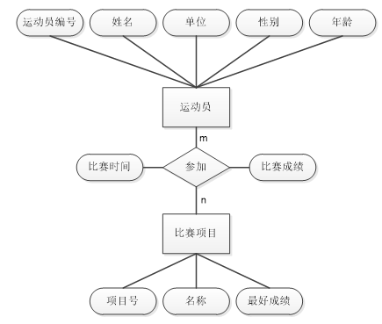
４.3 关系数据库
设有运动员和比赛项目两个实体，“运动员”有属性：运动员编号、姓名、单位、性别、年龄，“比赛项目”有属性：项目号、名称、最好成绩。一个运动员可以参加多个项目，一个项目由多名运动员参加，运动员参赛还包括比赛时间、比赛成绩等信息。
根据以上情况和假设，试作如下设计：
（1）试画出ER图。
（2）请将E-R图转化为等价的关系模式。
关系类型m：n，新建一个模式
运动员表（运动员编号、姓名、单位、性别、年龄）
比赛项目表（项目号、名称、最好成绩）
参加表（运动员编号，项目号，比赛时间，比赛成绩）

Slide 50
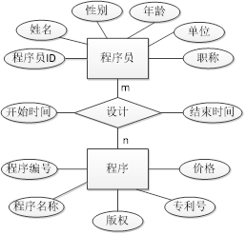
例题
在程序设计工作中，一位程序员可以设计多个程序，一个程序也可以由多位程序员共同设计。假设程序员的属性有：程序员ID、姓名、性别、年龄、单位、职称。程序的属性有：程序编号、程序名称、版权、专利号、价格。对每位程序员参与某个程序的设计要记录其开始时间及结束时间。
请完成以下操作：
（1）请画出E-R图。
（2）请将E-R模型转换为关系模式。
程序员（程序员ID，姓名，性别，年龄，单位，职称）
程序（程序编号，程序名称，版权，专利号，价格）
设计（程序员ID，程序编号，开始时间，结束时间）

Slide 51
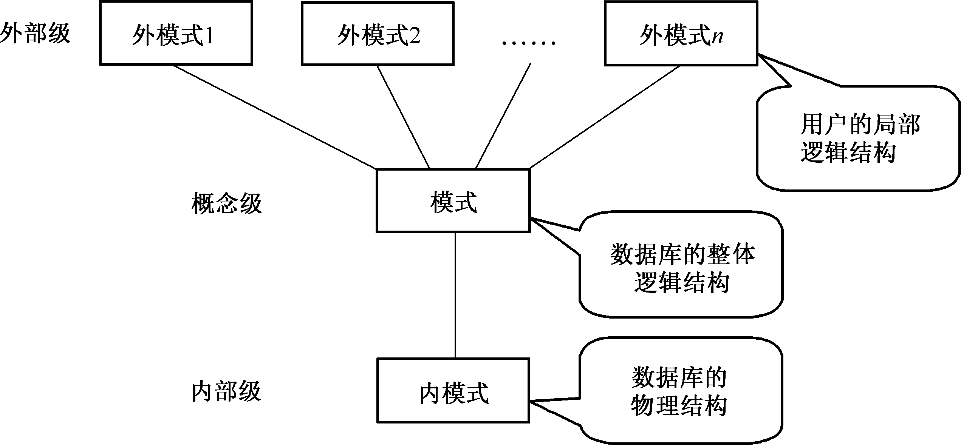
４.3 关系数据库
关系数据体系结构
关系数据库系统为了保证数据的逻辑独立性和物理独立性，在体系上采用三级模式和两种映射结构。
外模式/模式映射
模式/内模式映射
Notes:
定义：也称逻辑模式，是数据库中全体数据的逻辑结构和特征的描述，是所有用户的公共数据视图。
理解： ① 一个数据库只有一个模式； ② 是数据库数据在逻辑级上的视图； ③ 数据库模式以某一种数据模型为基础； ④ 定义模式时不仅要定义数据的逻辑结构（如数据记录由哪些数据项构成，数据项的名字、类型、取值范围等），而且要定义与数据有关的安全性、完整性要求，定义这些数据之间的联系。

Slide 52
４.3 关系数据库
模式：是数据库中全体数据的逻辑结构和特征的描述，是所有用户的公共数据视图。
一个数据库只有一个模式；
是数据库数据在逻辑级上的视图；
数据库模式以某一种数据模型为基础；
定义模式时不仅要定义数据的逻辑结构（如由哪些数据项构成，数据项的名字、类型、取值范围等），而且要定义与数据有关的安全性、完整性要求，定义这些数据之间的联系。
学生信息表（学号，姓名，所在学院，所学专业，班级）
课程信息表（课程号，课程名，学时，学分）
学生成绩表（学号，课程号，成绩）
Notes:
定义：也称逻辑模式，是数据库中全体数据的逻辑结构和特征的描述，是所有用户的公共数据视图。
理解： ① 一个数据库只有一个模式； ② 是数据库数据在逻辑级上的视图； ③ 数据库模式以某一种数据模型为基础； ④ 定义模式时不仅要定义数据的逻辑结构（如数据记录由哪些数据项构成，数据项的名字、类型、取值范围等），而且要定义与数据有关的安全性、完整性要求，定义这些数据之间的联系。

Slide 53
４.3 关系数据库
关系子模式或用户模式：是数据库用户（包括应用程序员和最终用户）能够看见和使用的局部数据的逻辑结构和特征的描述，是数据库用户的数据视图，是与某一应用有关的数据的逻辑表示。
一个数据库可以有多个外模式；
外模式就是用户视图；
外模式是保证数据安全性的一个有力措施。
成绩子模式(学号，姓名，课程名，成绩)

Slide 54
４.3 关系数据库
内模式/存储模式：是数据物理结构和存储方式的描述，是数据在数据库内部的表示方式（例如，记录的存储方式是顺序存储、按照B树结构存储还是按hash方法存储；索引按照什么方式组织；数据是否压缩存储，是否加密；数据的存储记录结构有何规定）。
一个数据库只有一个内模式；
一个表可能由多个文件组成，如：数据文件、索引文件。 它是数据库管理系统(DBMS)对数据库中数据进行有效组织和管理的方法 。其目的有： ① 为了减少数据冗余，实现数据共享； ② 为了提高存取效率，改善性能。

Slide 55
４.3 关系数据库
子模式/模式映射实现了用户数据模式与全局数据模式间的相互转换。用户的应用程序根据关系子模式进行数据操作，通过子模式/模式映射定义和建立某个关系子模式与模式间的对应关系，将关系子模式与模式联系起来。
子模式/模式映射使得当模式发生变化时，只要改变其映射，就可以使关系子模式保持不变，对应的应用程序也可保持不变，从而保证数据与程序的逻辑独立性。
逻辑独立性
外模式/模式映射
模式/内模式映射

Slide 56
４.3 关系数据库
模式/存储模式映射实现了模式与存储模式间的相互转换。
模式/存储模式映射使得当数据的存储结构发生变化时，只需改变模式/存储模式映射，就能保持模式不变，因此应用程序也可保持不变，从而保证数据与程序的物理独立性。
外模式/模式映射
物理独立性
模式/内模式映射

Slide 57
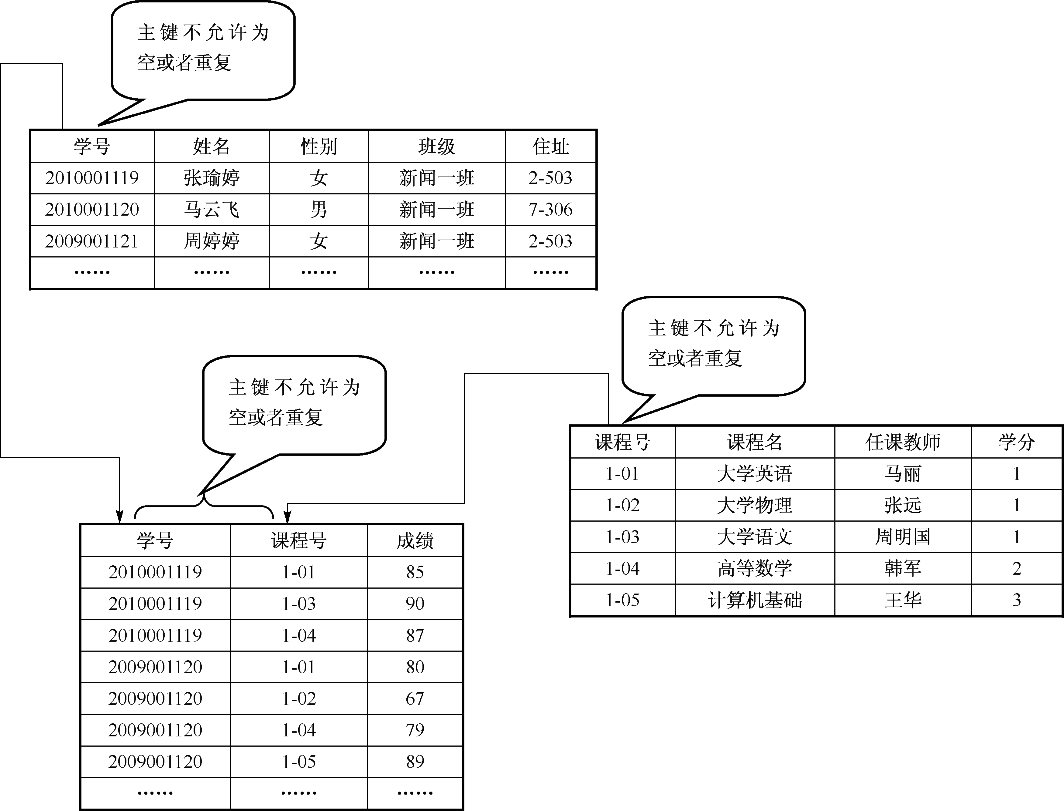
４.3 关系数据库
三类完整性规则
（1）实体完整性规则
  关系中元组的主键值不能为空或重复。
（2）参照完整性规则
（3）用户定义完整性规则
完整性约束

Slide 58
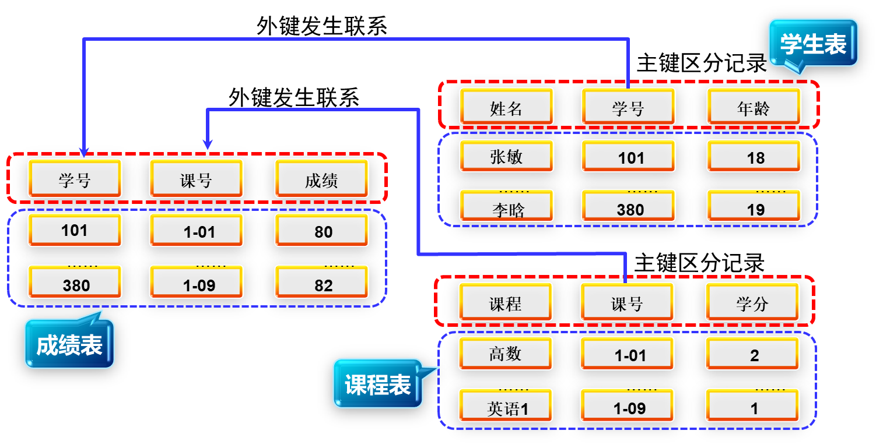
４.3 关系数据库
参照完整性规则：不允许引用不存在的实体。
外键由表中的一个字段或者多个字段构成，一个表的外键用来指向另一个表的主键。
包含外键的表称为从表，被指向的表称为主表。从表的数据受到主表的约束，向从表中插入或者更新数据时，外键的值必须存在于主表的主键中。
外键用于将两个表连接在一起，让两个表的数据保持同步。
Notes:
对外键约束的几点说明： 一个表可以有多个外键，但是只能有一个主键。
外键约束用于防止破坏两个表之间的关联性，保证数据的完整性和一致性。
外键约束能够防止非法数据进入外键字段，因为它的值必须存在于它指向的主键中。
从表的外键类型，必须与主表的主键类型一致。
删除/更新主表记录时，可以选择同时删除/更新从表中的相关记录，也可以选择不删除/更新，您可以在定义外键时对此进行设置。
删除主表记录时，必须先删除从表中的关联记录，否则主表中的记录将无法删除。
删除主表时，必须先删除从表，否则主表将无法删除。

Slide 59
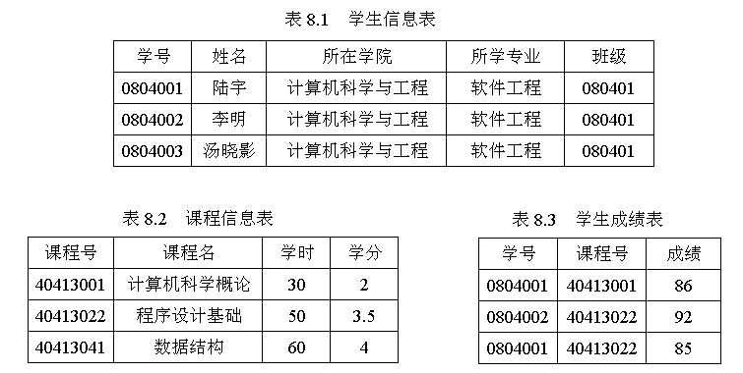
４.3 关系数据库
为什么学生成绩表只存储学号？存储姓名？学号和姓名？

Slide 60

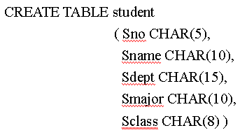
４.3 关系数据库
采用SQL语言定义数据库
SQL语言使用CREATE TABLE语句定义数据表。例如，定义学生选课系统的学生信息表，其SQL语句为：
采用SQL语言定义数据库

Slide 61

４.3 关系数据库
通过SQL语言操作数据库
1. 数据查询：SQL语言使用SELECT语句进行数据查询。例如，从student数据表中查找080401班级的所有学生，其SQL语句为：
2. 数据更新主要包括对记录进行增加(Insert)、删除(Delete)和修改(Update)等操作。例如，在数据表student中删除陆宇同学的记录信息，其SQL语句为：

Slide 62

４.3 关系数据库
通过SQL语言操作数据库
3. 数据控制：实现用户对数据的存取权限进行控制，包括数据表的授权、完整性规则的描述和事务控制等。例如，把数据表student的查询权限授予用户U2，但不可以进行修改删除等操作。其SQL语句为：

Slide 63
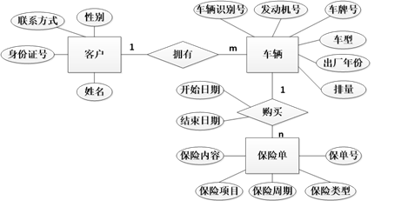
习题
请设计一个车辆保险数据库，该数据库有三个实体，分别为：
客户：姓名，身份证号，联系方式，性别
车辆：车辆识别号、发动机号，车牌号，车型，排量，出厂年份
保险单：保单号，保险类别，保险内容，保险项目，保险周期
每个客户可以拥有多辆车，一辆车可以购买多个保险单，每次购买时存有开始日期和结束日期。
（1）请画出E-R图。
（2）请将E-R模型转换为关系模式，并指出每个关系的主键和外键。
关系类型1：n，与n端合并
客户表(身份证号,姓名,联系方式,性别)
车辆表(车辆识别号,发动机号,车牌号,车型,排量,出厂年份,身份证号)
保险单表(保单号,保险类别,保险内容,保险项目,保险周期,车辆识别号,开始日期,结束日期)

Slide 64
小结
数据的管理即实现数据从现实世界到计算机的不断抽象、数据化的过程。
需管理的实务
E-R图
关系数据库表

Slide 65
谢谢！

